Slide 1

Tìm hiểu công cụ kiểm thử Selenium
18020651 - Nguyễn Văn Huy
18020988 - Vũ Thị Oanh

Slide 2



Nội dung chính
1
4
2
5
3
Tổng quan
Giới thiệu dự án
Công cụ thành phần
Demo
Cài đặt

Slide 3

Tổng quan về
Selenium

Slide 4
Giới thiệu chung
Selenium là một công cụ kiểm thử phần mềm tự động mã nguồn mở dành cho các ứng dụng web trên nhiều trình duyệt và hệ điều hành khác nhau.
Selenium được sử dụng để có thể tự động hóa cho các thao tác với trình duyệt.

Slide 5

Sự ra đời và phát triển
Selenium được ra đời vào năm 2004 bởi Jason Huggins.
Nhằm tăng hiệu quả kiểm thử bằng cách kiểm soát các hành động của trình duyệt một cách tự động thay vì lặp lại việc kiểm thử thủ công, ông đã tạo ra chương trình “JavaScriptTestRunner” - tiền đề của JavaScriptRunner, sau đổi tên thành Selenium.
Năm 2008, 2 thành phần của Selenium là Selenium RC và Webdriver được hợp nhất thành Selenium 2.

Slide 6
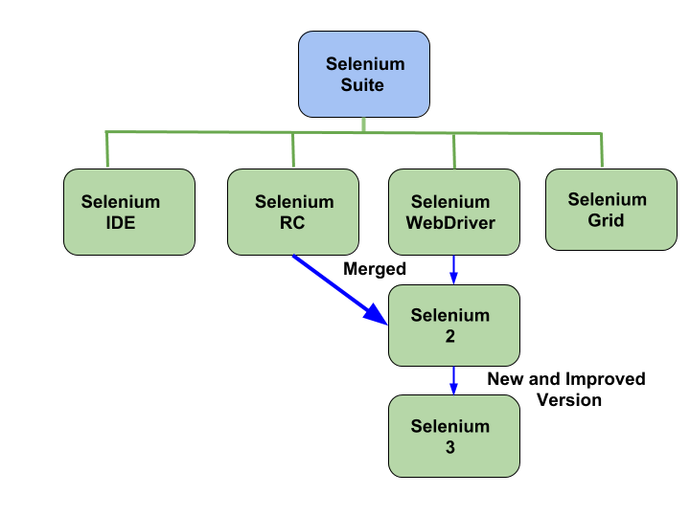
Sự ra đời và phát triển

Slide 7
Khả năng hỗ trợ
Giúp người dùng thực hiện kiểm thử hồi quy dễ dàng và thường xuyên hơn.
Đưa ra phản hồi nhanh chóng và kịp thời.
Không giới hạn việc lặp lại kiểm thử.
Cung cấp tài liệu nhanh chóng, chính xác.
Tìm được những nhược điểm bị bỏ qua khi kiểm thử thủ công.

Slide 8
Đặc điểm nổi bật
Mã nguồn mở
Tự động
Cộng đồng
Kiểm thử một cách tự động
Cộng đồng hỗ trợ mạnh mẽ
Là bộ công cụ mã nguồn mở
Linh hoạt
Tiết kiệm
Tương thích
Hỗ trợ nhiều ngôn ngữ lập trình
Chạy ca kiểm thử tại background
Hỗ trợ nhiều trình duyệt và HĐH

Slide 9
Công cụ thành phần
Selenium
Selenium IDE
Selenium RC
Webdriver
Selenium Grid

Slide 10

Selenium IDE
Selenium IDE là một plug-in trên Firefox, có khả năng tự động hóa trình duyệt.
Selenium IDE giúp tăng tốc độ tạo ra các ca kiểm thử.
Đây là framework đơn giản nhất trong bộ Selenium. Chính vì tính đơn giản nên Selenium IDE chỉ có thể sử dụng làm công cụ tạo mẫu.

Slide 11
Selenium IDE
Kiểm thử hồi quy
Tái sử dụng ca kiểm thử
Thử các bộ định vị cho đến khi có một bộ thành công.
Có thể tái sử dụng ca kiểm thử trong một ca kiểm thử khác.
Luồng điều khiển
Khả năng gỡ lỗi
Thêm logic và vòng lặp có điều kiện vào các ca kiểm thử.
Thiết lập điểm ngắt/tạm dừng trên ca kiểm thử.

Slide 12
Selenium RC
Selenium RC là một framework kiểm thử hàng đầu của bộ công cụ Selenium, cho phép người dùng sử dụng nhiều loại ngôn ngữ lập trình (Python, Ruby, C#,...)
Selenium RC gồm 2 thành phần:
Selenium server.
Các thư viện client.

Slide 13
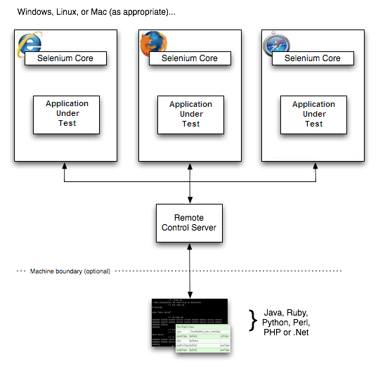
Selenium RC
Cách hoạt động
Các thư viện client giao tiếp với server thông qua lệnh Selenium. Máy chủ chuyển lệnh đến trình duyệt và trình duyệt sẽ thực hiện các lệnh đó.

Slide 14

Webdriver
Webdriver là framework kiểm thử đa nền tảng đầu kiêm có thể kiểm soát trình duyệt từ cấp hệ điều hành.
Webdriver thực hiện mọi tự động hóa tương tác với trình duyệt theo hướng hiện đại và ổn định hơn.
Quá trình tương tác với trình duyệt đều được gửi trực tiếp từ Webdriver mà không cần thông qua JS như Selenium RC.
Hỗ trợ các ngôn ngữ lập trình giống Selenium RC.

Slide 15
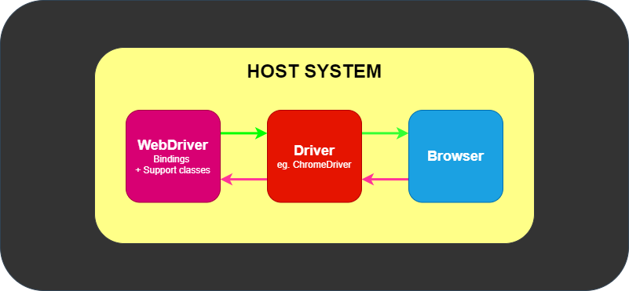
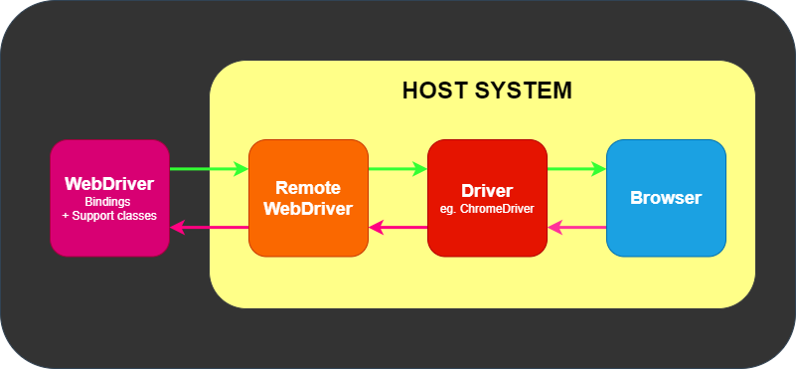
Webdriver
Giao tiếp giữa Webdriver và trình duyệt là giao tiếp 2 chiều: Webdriver truyền các câu lệnh tới trình duyệt thông qua trình điều khiển và nhận lại thông tin ngay trong quá trình đó.
Giao tiếp trực tiếp
Giao tiếp từ xa

Slide 16

Selenium Grid
Selenium Grid là một công cụ được sử dụng cùng Selenium RC để chạy kiểm thử song song trên các trình duyệt và máy tính khác nhau tại cùng một thời điểm.
Selenium Grid giúp giảm thiểu thời gian thực thi kiểm thử.
Selenium Grid gồm 2 thành phần chính:
Hub: đóng vai trò như một server.
Nodes: là các thể hiện được nối vào Hub.

Slide 17
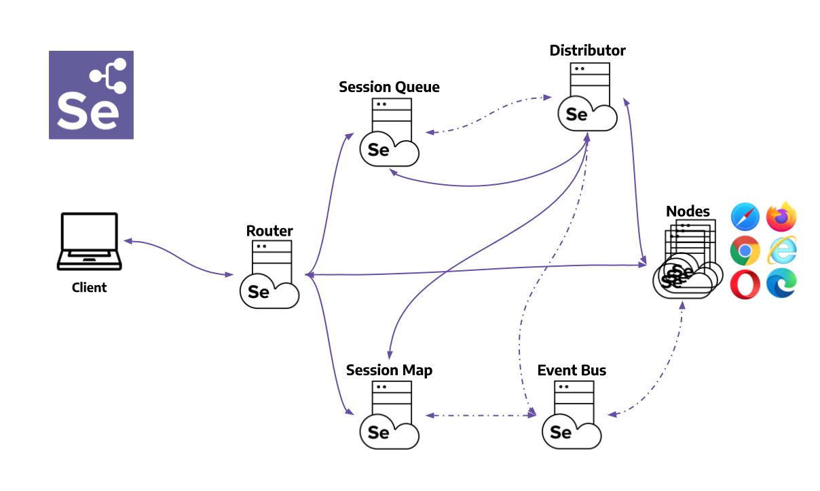
Selenium Grid
Cách hoạt động
Hub tìm các node có điều kiện tương ứng với điều kiện đầu vào và chuyển ca kiểm thử đến đúng môi trường thực thi.

Slide 18
Cài đặt

Slide 19
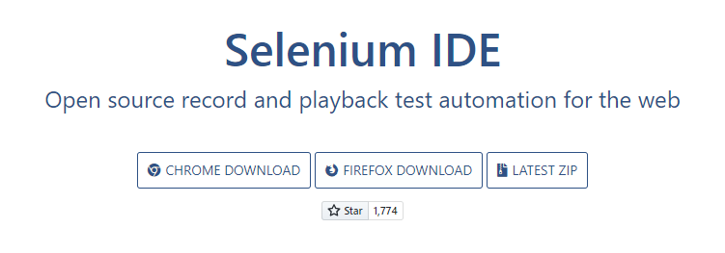
Cài đặt: Selenium IDE
Bước 1 : Truy cập đường dẫn https://www.selenium.dev/selenium-ide/
Bước 2 : Chọn phiên bản tương ứng với trình duyệt

Slide 20
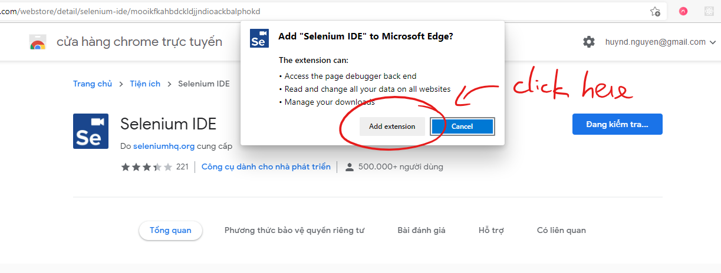
Cài đặt: Selenium IDE
Bước 3 : Cài đặt Extension

Slide 21
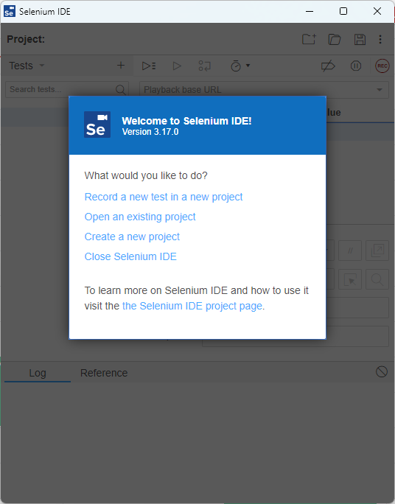
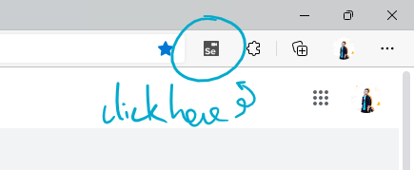
Cài đặt: Selenium IDE
Bước 4 : Khởi động Selenium IDE

Slide 22
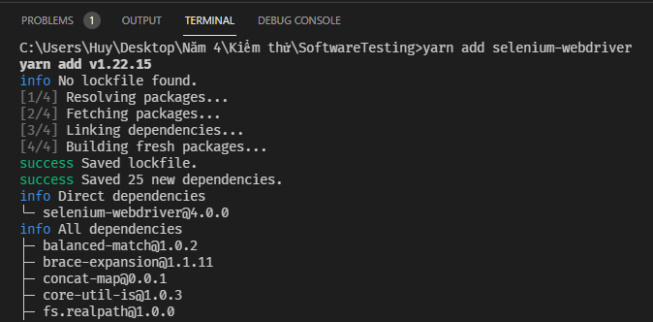
Cài đặt: Selenium Webdriver
Bước 1 : Cài đặt thư viện Selenium Webdriver cho project theo ngôn ngữ lập trình tương ứng.
Ví dụ với ngôn ngữ Javascript :
Cài đặt thông qua công cụ quản lý thư viện yarn
“ yarn add selenium-webdriver ”

Slide 23
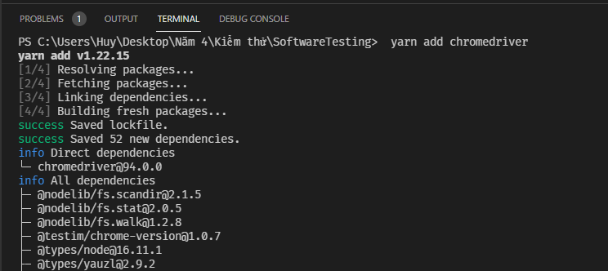
Cài đặt: Selenium Webdriver
Bước 2 : Cài đặt trình điều khiển (driver) trình duyệt
Ví dụ với các trình duyệt nhân Chromium ta cài chromedriver bằng câu lệnh:
“ yarn add chromedriver “
Bước 3 : (Tùy chọn) Cài đặt và cấu hình Selenium Grid nếu muốn mở rộng quy mô kiểm thử.

Slide 24
Giới thiệu dự án Open Source

Slide 25
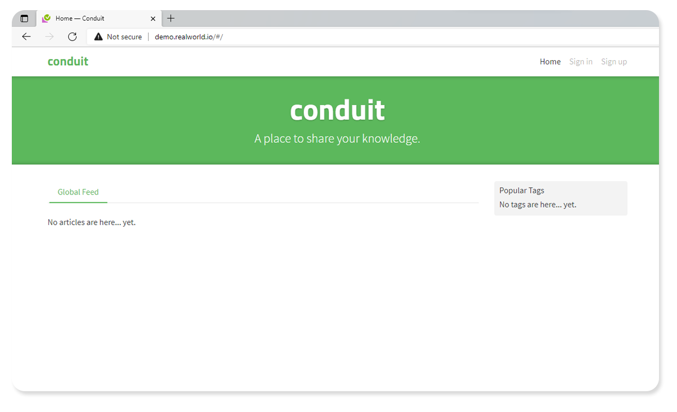
ReadWorld
RealWorld là dự án xây dựng một trang blog xã hội Conduit (tương tự Medium) bằng nhiều ngôn ngữ/framework khác nhau.
Các chức năng chính:
Đăng ký/Đăng nhập
Tạo bài viết
Xem bài viết
Bình luận

Slide 26
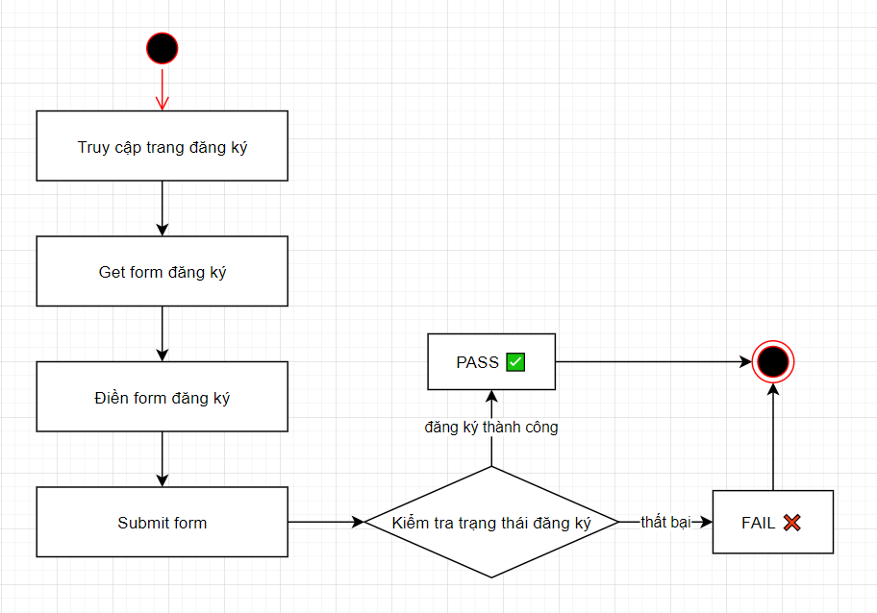
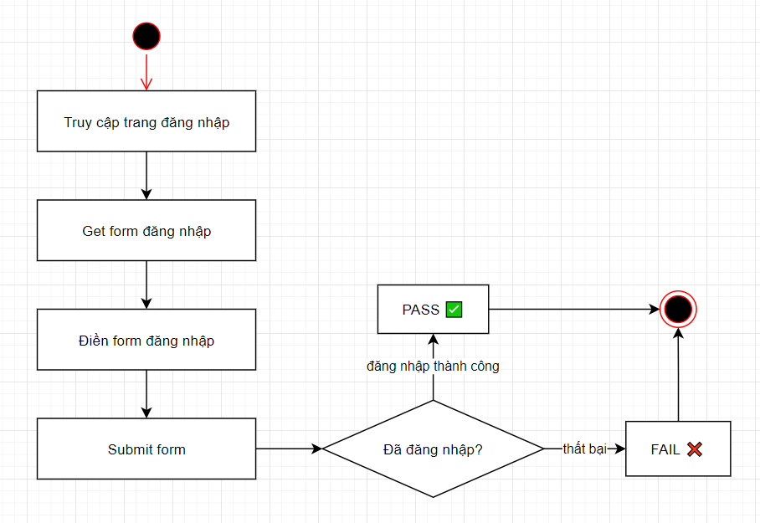
Kiểm thử
Đăng ký tài khoản
Đăng nhập

Slide 27
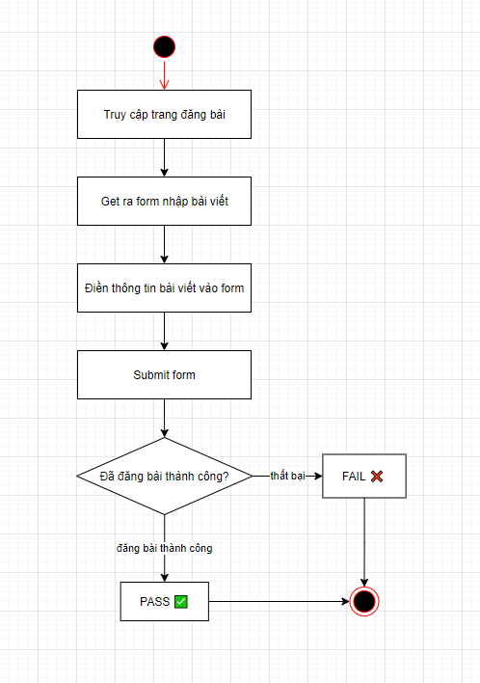
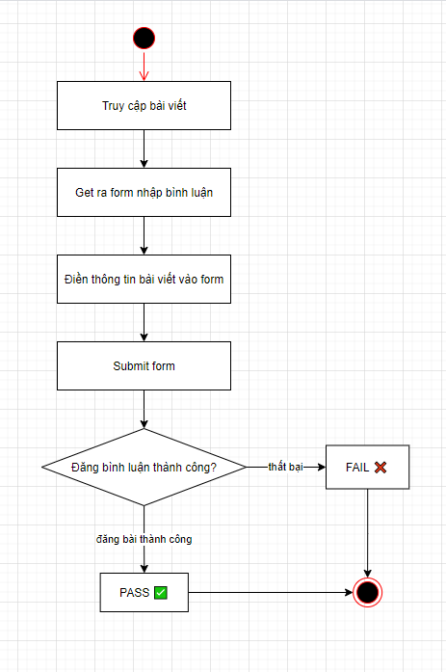
Kiểm thử
Tạo bài viết
Bình luận

Slide 28
Demo

Slide 29

Thanks for listening ^^!

